Slide 1

Die medien-AG
Von Florian A. und Sebastian B.

Slide 2
INHALT
WIE FUNKTIONIERT DIE MEDIEN-AG?
WAS MACHEN WIR IN DER MEDIEN-AG?
WIE FINDE ICH MICH ZURECHT

Slide 3
Wie funktioniert die Medien-AG?

Slide 4
Rahmeninformationen:
Wer?
  Alle die Interesse haben und sich vorher angemeldet haben
Wann?
  Mittwochs in der 7. Stunde
Wo?
  In beiden Info-Räumen (122 & 123)
Vorkenntnisse?
  Zwar hilfreich aber nicht gefordert

Slide 5
Wie läuft die Medien-AG ab?
Kein Frontalunterricht
Übungsaufgaben
  Liegen online vor
  Selbstständige Bearbeitung
Abschlussaufgaben
  Am Ende jedes Kapitels
  Umfangreiches Projekt über das gesamte Kapitel
  Von Betreuern kontrolliert und Abschluss vermerkt
Betreuer stehen bei Fragen zur Verfügung

Slide 6
Was machen wir in der Medien-AG?

Slide 7
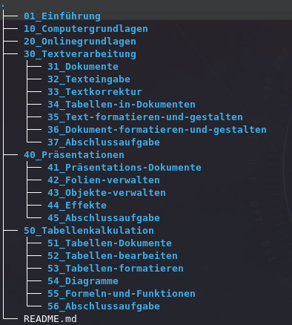
Themen der Medien-AG
Ein Überblick

Slide 8
Wie finde ich mich zurecht?

Slide 9
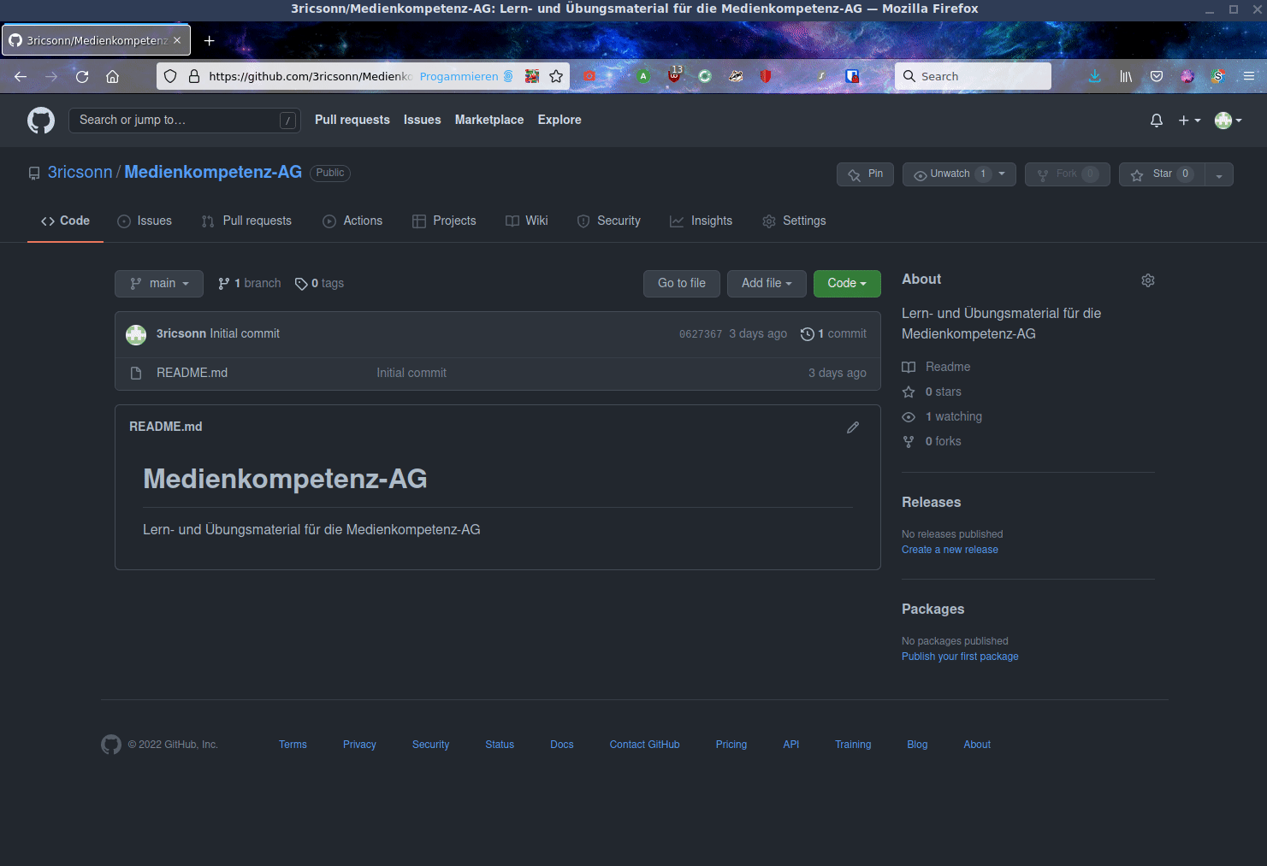
Wo und wie bekomme ich die Aufgaben?
Aufgaben können überall bearbeitet werden
Erklärungen und Übungen:
  Online zur Verfügung gestellt
  Link:
  https://github.com/3ricsonn/medienkompetenz-ag
Zum Bearbeiten:
  Zip-Archiv runterladen und entpacken

Slide 10

Viel Spaß

